Slide 1
Организация и содержание инклюзивной практики в ДОУ
Заведующий МБДОУ «ЦРР – детский сад № 51» города Бийска
Сепетая Надежда Николаевна

Slide 2
ЗАКОНОДАТЕЛЬНАЯ БАЗА
Федеральный закон от 29.12.2012
№ 273 – ФЗ
«Об образовании
в Российской Федерации»
Приказ Министерства образования и науки Российской федерации от 9 ноября 2015 г. № 1309
«Об утверждении порядка обеспечения условий доступности для инвалидов объектов и предоставляемых услуг в сфере образования, а также оказания им при этом необходимой помощи»

Slide 3
ОБЩИЕ ПОЛОЖЕНИЯ
ОРГАНИЗАЦИЯ И СОДЕРЖАНИЕ ИНКЛЮЗИВНОЙ ПРАКТИКИ В ДОУ
ИНКЛЮЗИВНОЕ ОБРАЗОВАНИЕ - обеспечение равного доступа к образованию для всех обучающихся с учетом разнообразия особых образовательных потребностей и индивидуальных возможностей.
(ст. 2,п.27, Федеральный закон Российской федерации от 29 декабря 2012 г. № 273 –ФЗ «Об образовании в Российской Федерации» )
ОБУЧАЮЩИЙСЯ С ОГРАНИЧЕННЫМИ ВОЗМОЖНОСТЯМИ ЗДОРОВЬЯ – физическое лицо, имеющее недостатки в физическом и (или) психическом развитии, подтвержденные психолого-медико-педагогической комиссией и препятствующие получению образования без создания специальных условий.
(ст. 2,п.27, Федеральный закон Российской федерации от 29 декабря 2012 г. № 273 – ФЗ «Об образовании в Российской Федерации» )

Slide 4
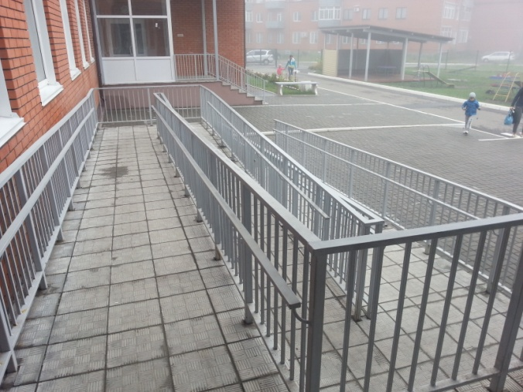
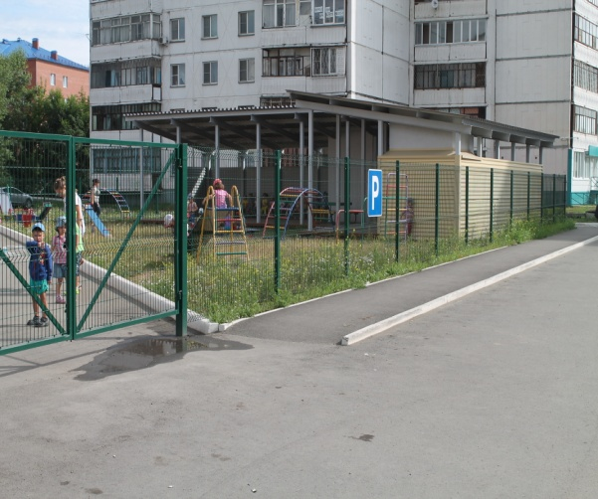
СОЗДАНИЕ УСЛОВИЙ ДОСТУПНОСТИ ОБЪЕКТОВ
Беспрепятственный вход
Передвижение по ДОУ
Посадка в транспортное средство
Пандус
Стоянка
Notes:
Content Layouts

Slide 5
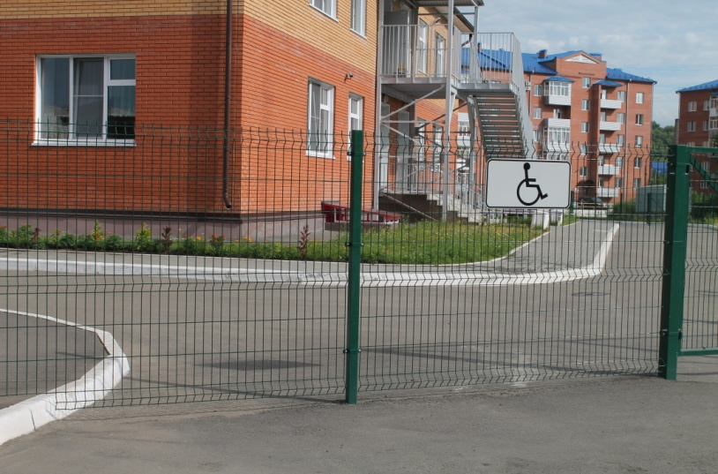
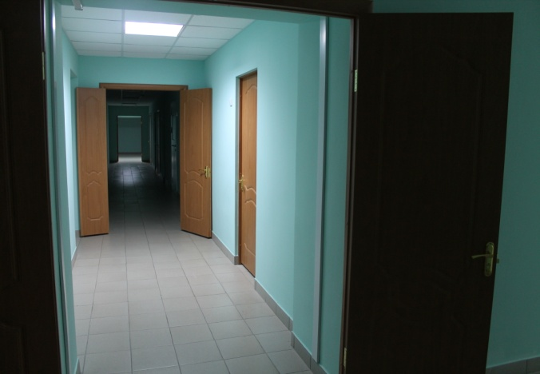
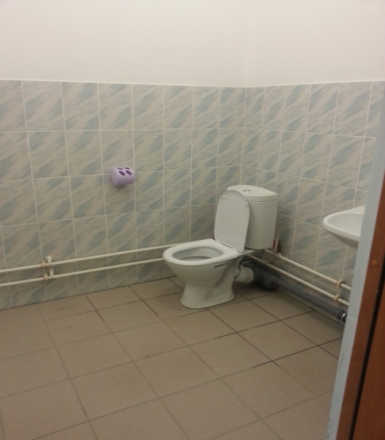
УСЛОВИЯ В МБДОУ «ЦРР – ДЕТСКИЙ САД № 51»
Калитка для маломобильного населения
Раздвижные двери
Санузел для маломобильного населения
Notes:
Content Layouts

Slide 6
СОЗДАНИЕ УСЛОВИЙ ДОСТУПНОСТИ УСЛУГ В СФЕРЕ ОБРАЗОВАНИЯ
ПАСПОРТ ДОСТУПНОСТИ
«Методических рекомендациях по обеспечению доступности объектов социальной инфраструктуры»
УСЛОВИЯ
ДОРОЖНАЯ КАРТА
Постановление Администрации Алтайского края от 25.09.2015 № 373 «Об утверждении плана мероприятий («дорожной карты») Алтайского края»
АДАПТИРОВАННАЯ ПРОГРАММА
Приказ Министерства образования и науки Российской федерации от 30 августа 2013 г. № 1014

Slide 7
Работа руководителя по организации инклюзивной практики в образовательном учреждении становится обязательной уже сегодня, так как возможно уже завтра дети с ОВЗ начнут посещать и ваше учреждение !
Notes:
Content Layouts

Slide 8
СПАСИБО ЗА ВНИМАНИЕ!

